Slide 1
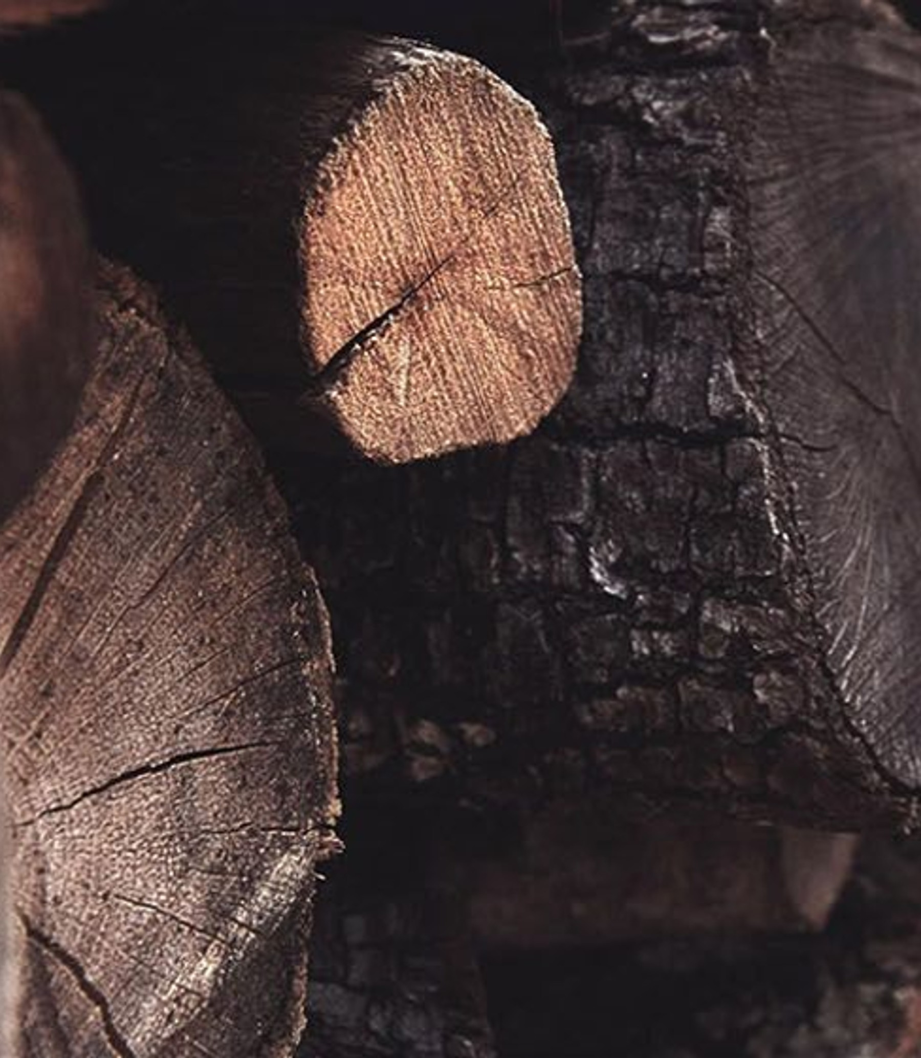
好风景 7S｜与木白蜡木全屋实木
产品知识完整整理版｜适用于线上与门店培训
设计 · 材质 · 结构 · 功能 · 客群 · 销售表达

Slide 2
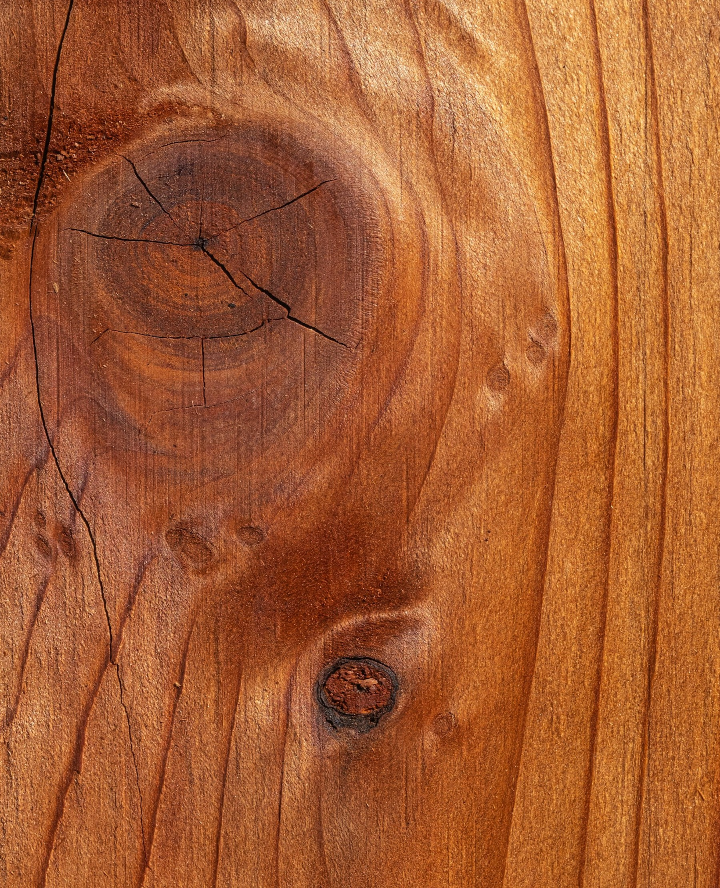
与木白蜡木全屋实木
与木yumu
甄选北美白蜡木，以自然纹理诠释生活温度，让家居回归本真的静谧与舒适
Notes:
与木yumu
甄选北美白蜡木，以自然纹理诠释生活温度，让家居回归本真的静谧与舒适

Slide 3
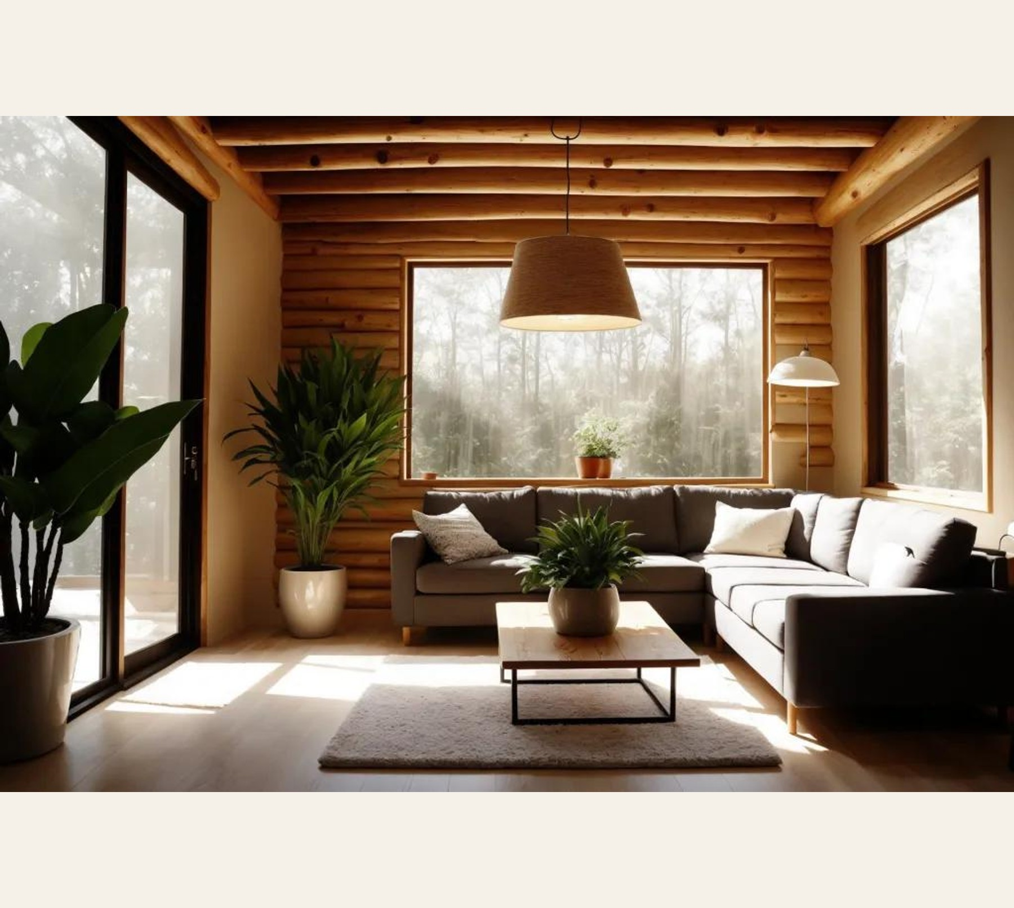
与木白蜡木全屋实木
消费审美转向原生实木质感
年轻置业群体与改善型业主正逐渐摒弃板式家具的冰冷感与贴皮工艺的廉价感，对人造板材的环…
原木与中古风持续走红消费者不再满足于表面模仿，更偏爱真实、自然的木材肌理，追求有岁月…
打造松弛感的精神栖息地实木自带的温润特质，为都市人营造出宁静、治愈的居家氛围，成为逃…
“实木不仅是一种家具材质，更是一种回归自然、拥抱质朴的生活方式，承载着人们对温暖、治…
回归纯粹，拒绝“伪实木”对贴皮、拼接等虚假工艺产生强烈抵触，更关注材质的真实性与环保…
学习提示｜先说结论，再用事实证明，最后连接顾客需求。
产品与知识配图
Notes:
消费审美转向原生实木质感
年轻置业群体与改善型业主正逐渐摒弃板式家具的冰冷感与贴皮工艺的廉价感，对人造板材的环保隐患保持高度警惕，转而追求能看得见纹理、摸得到温度的原生实木体验。
原木与中古风持续走红消费者不再满足于表面模仿，更偏爱真实、自然的木材肌理，追求有岁月沉淀感的家居美学。
打造松弛感的精神栖息地实木自带的温润特质，为都市人营造出宁静、治愈的居家氛围，成为逃离外界喧嚣的避风港。
“实木不仅是一种家具材质，更是一种回归自然、拥抱质朴的生活方式，承载着人们对温暖、治愈居家环境的深层向往。”
回归纯粹，拒绝“伪实木”对贴皮、拼接等虚假工艺产生强烈抵触，更关注材质的真实性与环保性，追求真正的全实木生活。
7.2013
首先来看市场需求。我们发现，消费者的审美正在发生深刻转变。越来越多的人，特别是年轻一代和改善型业主，开始抛弃冰冷的板式家具，转而拥抱有温度、有质感的原生实木。原木风和中古风的流行，正是这一趋势的体现。人们渴望在家中找到一片自然、松弛的空间，而真实的实木，正是实现这一愿望的最佳载体。
‹#›
全房实木一体化需求上涨
消费者不再满足于单品的零散选购，转而追求从客厅到卧室、餐厅至茶室的整体木色统一与风格连贯。拒绝色调杂乱，营造和谐、静谧的整体家居美学，已成为当下实木消费的核心诉求。
当前市场核心痛点
供给极度稀缺
搭配难度极高
市面上多为单一品类品牌，能提供全屋成套、风格高度统一的实木套系产品凤毛麟角。
消费者自行拼凑不同品牌、材质的家具，极易出现风格冲突、色调违和，破坏空间美感。
风格统一的现代中古风家居实景，诠释温润自然的生活美学。
我们的破局机会：一站式全空间配齐
推出客卧餐茶全空间一体化实木方案，彻底解决搭配难题，为用户打造浑然天成的家居美学体验。
7.2013
第二个显著的市场需求是全房实木一体化。现在的消费者不再是“买一张床”或“买一个沙发”，他们追求的是整个家的风格统一。然而，市场上能提供完整、成套实木解决方案的品牌寥寥无几。这正是我们的机会所在。与木系列覆盖了客、卧、餐、茶全空间，能够为消费者提供一站式配齐服务，确保整个家的风格和谐统一。
‹#›

Slide 4
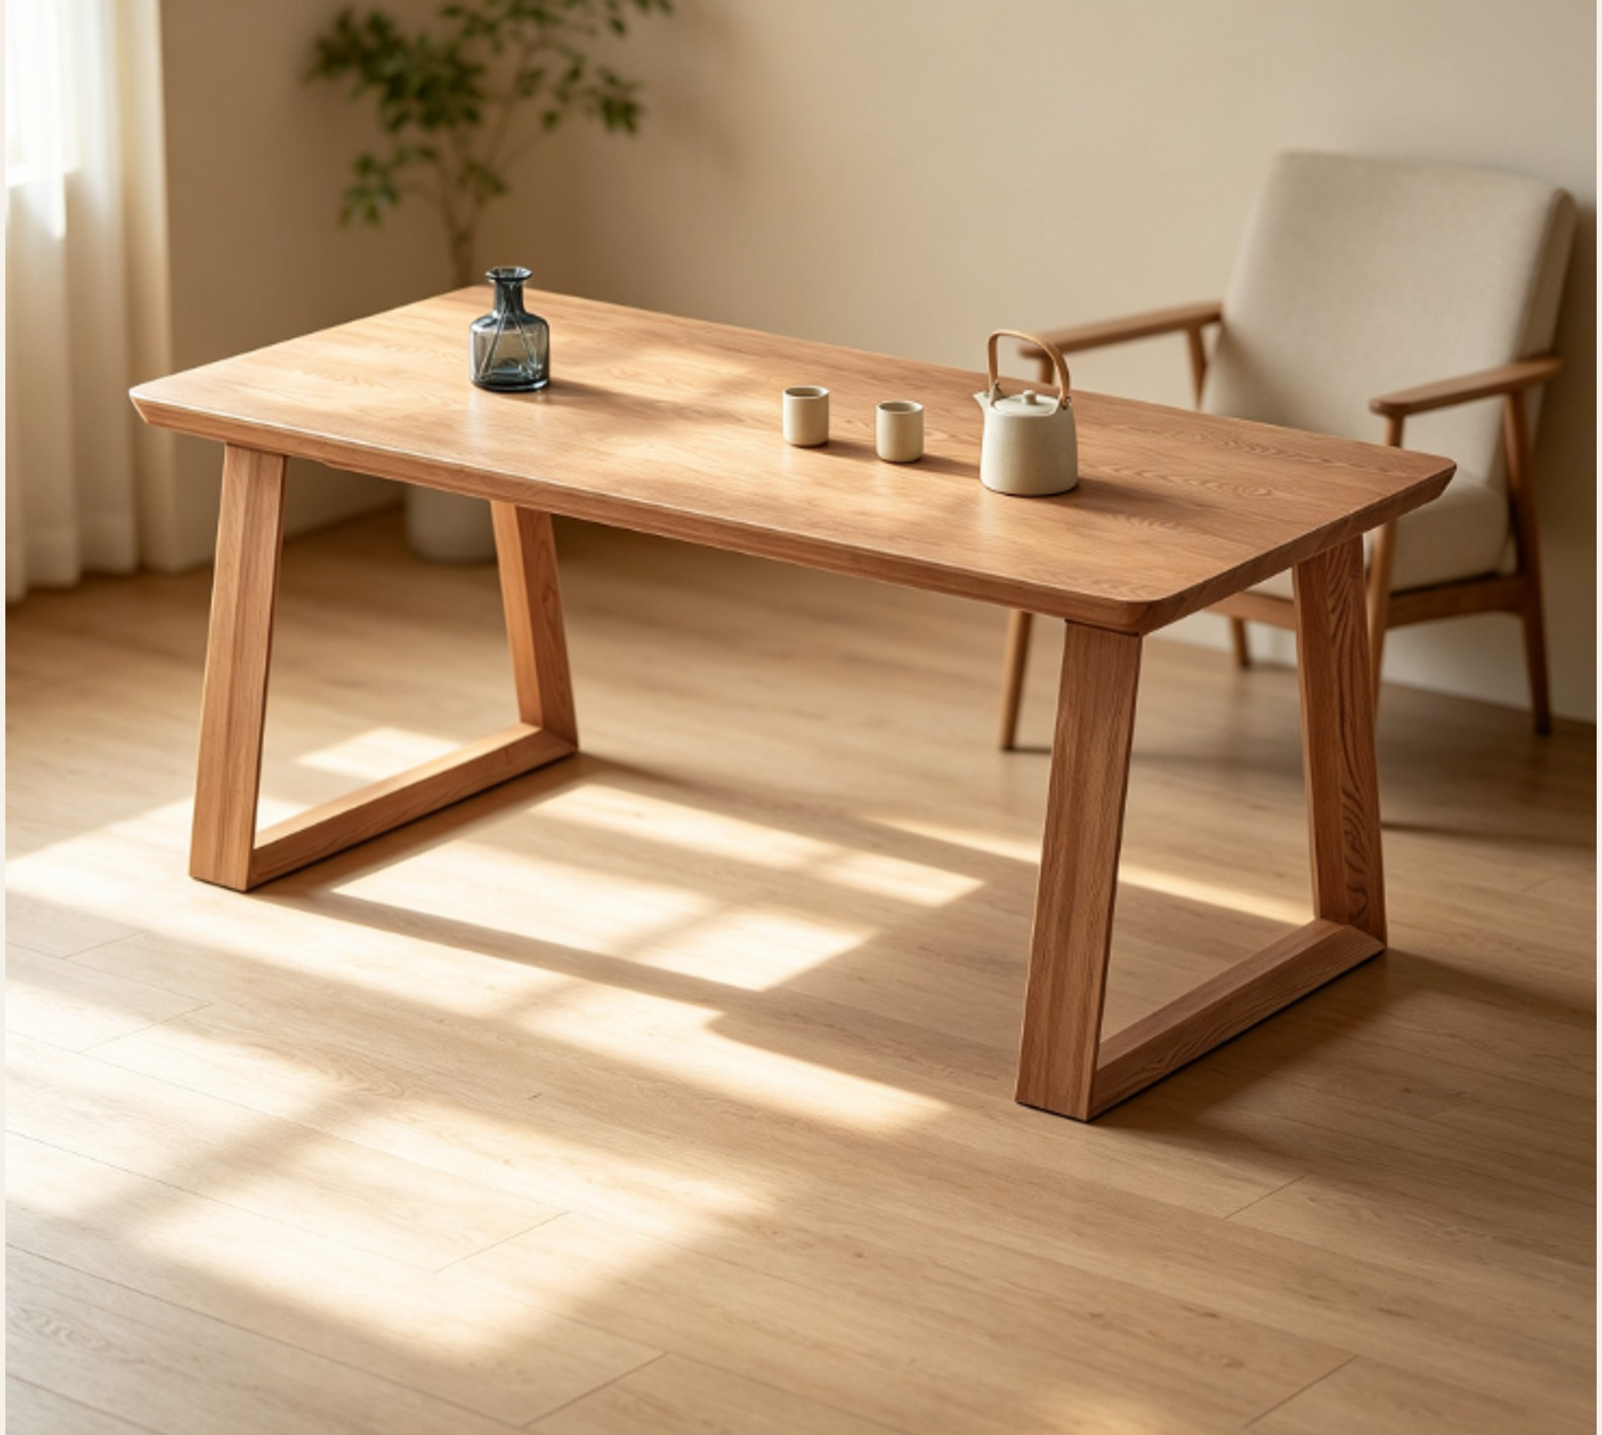
与木白蜡木全屋实木
品质认知升级，重视木材等级
当下的消费者已从“款式导向”转向“品质导向”，专业认知持续提升。他们不再满足于表面的…
辨材质，懂优劣
看等级，选精品
拒虚假，要纯真
清晰区分白蜡木、橡胶木、榆木等不同木种的特性与价值，不再被外观迷惑，更看重材质本身的…
学习提示｜先说结论，再用事实证明，最后连接顾客需求。
产品与知识配图
Notes:
品质认知升级，重视木材等级
当下的消费者已从“款式导向”转向“品质导向”，专业认知持续提升。他们不再满足于表面的设计，而是主动探究家具的“内在肌理”，对木材的种类、等级和真实性提出了更高的要求。
辨材质，懂优劣
看等级，选精品
拒虚假，要纯真
清晰区分白蜡木、橡胶木、榆木等不同木种的特性与价值，不再被外观迷惑，更看重材质本身的天然属性。
关注FAS级、一级料与通货料的差异，深知高等级木材意味着更少的结疤、更细腻的纹理和更稳定的物理性能。
对贴皮、指接、空心料等“伪实木”零容忍，追求表里如一、无辅料添加的全材实木，回归原木本真。
💡消费溢价意愿：消费者愿意为高等级进口实木、无辅料全材实木支付更高成本，这不仅是对品质的认可，更是对长久使用寿命与健康环保生活方式的投资。
7.2013
第三点，消费者的品质认知正在全面升级。他们变得越来越专业，不仅能认出白蜡木和橡胶木的区别，甚至懂得FAS级和普通料的差异。他们知道，高等级的木材意味着更好的质感和更少的瑕疵。这种认知的提升，使得他们愿意为真正的好木材买单，而这正是我们与木系列的核心优势所在。
‹#›
环保健康：母婴家庭的安全底线
宝妈与居家人群对甲醛零容忍，全实木家具凭借天然环保的特性，搭配环保木蜡油等涂装工艺，成为打造无毒、安全居家环境的核心选择，是健康生活的硬性刚需。
价值投资：从使用到传承的跨越
相比板式家具的易耗性，实木家具结构稳定、使用寿命可达数十年，兼具实用价值与保值属性。它不仅是家居用品，更是可代代相传的资产，契合改善型家装的长期主义诉求。
品质回归：真材实料成市场共识
消费者对低价“伪实木”的开裂、异味等问题深恶痛绝，避坑心智推动市场向正规品牌、工艺透明、用料扎实的实木产品倾斜，品质与诚信成为赢得市场的关键。
“天然木蜡油涂装，还原实木肌理与温润触感”
7.2013
最后，环保和耐用性已成为消费者的刚需。特别是有孩子的家庭，对甲醛问题零容忍。全实木家具天然的环保特性满足了这一需求。同时，消费者也越来越看重家具的长期价值，一件好的实木家具可以使用十几年，甚至成为传家宝。过去踩过的坑，让他们更加珍惜那些用料扎实、工艺可靠的正规品牌产品。
‹#›

Slide 5
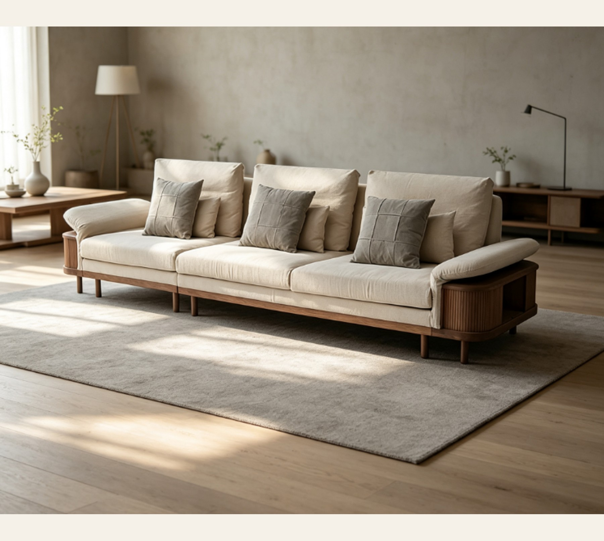
与木白蜡木全屋实木
核心思路：东方简约 + 现代实用
以“木为本，简为形”为设计哲学，打造适配当代多元户型的中古风原木家居，在保留自然美学…
材质本真：去繁就简，回归自然
甄选北美FAS级高斯基白蜡木，保留天然流畅的水波纹肌理。设计上做“减法”，摒弃繁杂雕…
风格融合：百搭美学，全龄适配
融合日式原木的温润、新中式的雅致与现代中古的复古韵味，统一采用暖胡桃调浅棕配色。无论…
学习提示｜先说结论，再用事实证明，最后连接顾客需求。
产品与知识配图
Notes:
核心思路：东方简约 + 现代实用
以“木为本，简为形”为设计哲学，打造适配当代多元户型的中古风原木家居，在保留自然美学的同时，深度兼顾日常居住的功能性与舒适度。
材质本真：去繁就简，回归自然
甄选北美FAS级高斯基白蜡木，保留天然流畅的水波纹肌理。设计上做“减法”，摒弃繁杂雕花与冗余造型，利用木材本身的温润质感，营造静谧、治愈的居住体验，契合现代人对松弛感生活的追求。
风格融合：百搭美学，全龄适配
融合日式原木的温润、新中式的雅致与现代中古的复古韵味，统一采用暖胡桃调浅棕配色。无论是小户型的温馨刚需，还是大平层的开阔气场，都能完美融入，打破风格与空间的界限，覆盖更广泛的审美需求。
7.2013
接下来，我们深入解析与木系列的设计逻辑。我们的核心思路是“东方简约”与“现代实用”的结合。我们坚信“木为本，简为形”，最好的设计就是让木材自己说话。我们充分利用白蜡木优美的天然纹理，摒弃多余的装饰，让家具回归本真。同时，我们的设计兼容了当下最流行的几种风格，无论您的家是小户型还是大平层，都能完美融入。
‹#›
北美进口FAS级高基白蜡木，全材实木
“表里如一，所见即所得，坚持全材实木，拒绝贴皮与杂木混用。”
顶级选材 · FAS级无结疤
甄选北美进口最高等级白蜡木，板面少结疤、无虫眼，纹理流畅自然，通板率高，是实木家具的黄金选材标准。
真材实料 · 全材无辅材
拒绝“局部实木”套路，从框架、侧板到抽屉内芯，全线使用同等级白蜡木，内外如一，环保耐用，无后顾之忧。
独特纹理 · 高密度更耐用
白蜡木密度高、韧性强，拥有标志性的天然水波纹纹理，触感温润细腻，质感远超普通实木，越用越有岁月韵味。
7.2013
现在我们来看与木系列的核心优势。首先是原材料。我们承诺，每一件产品都采用北美进口的FAS级高基白蜡木，并且是真正的全材实木。这意味着，您看到的、摸到的每一个部分，都是同一种高品质的白蜡木，没有任何贴皮或杂木辅料。这种表里如一的品质，是我们对消费者最基本的尊重。
‹#›

Slide 6
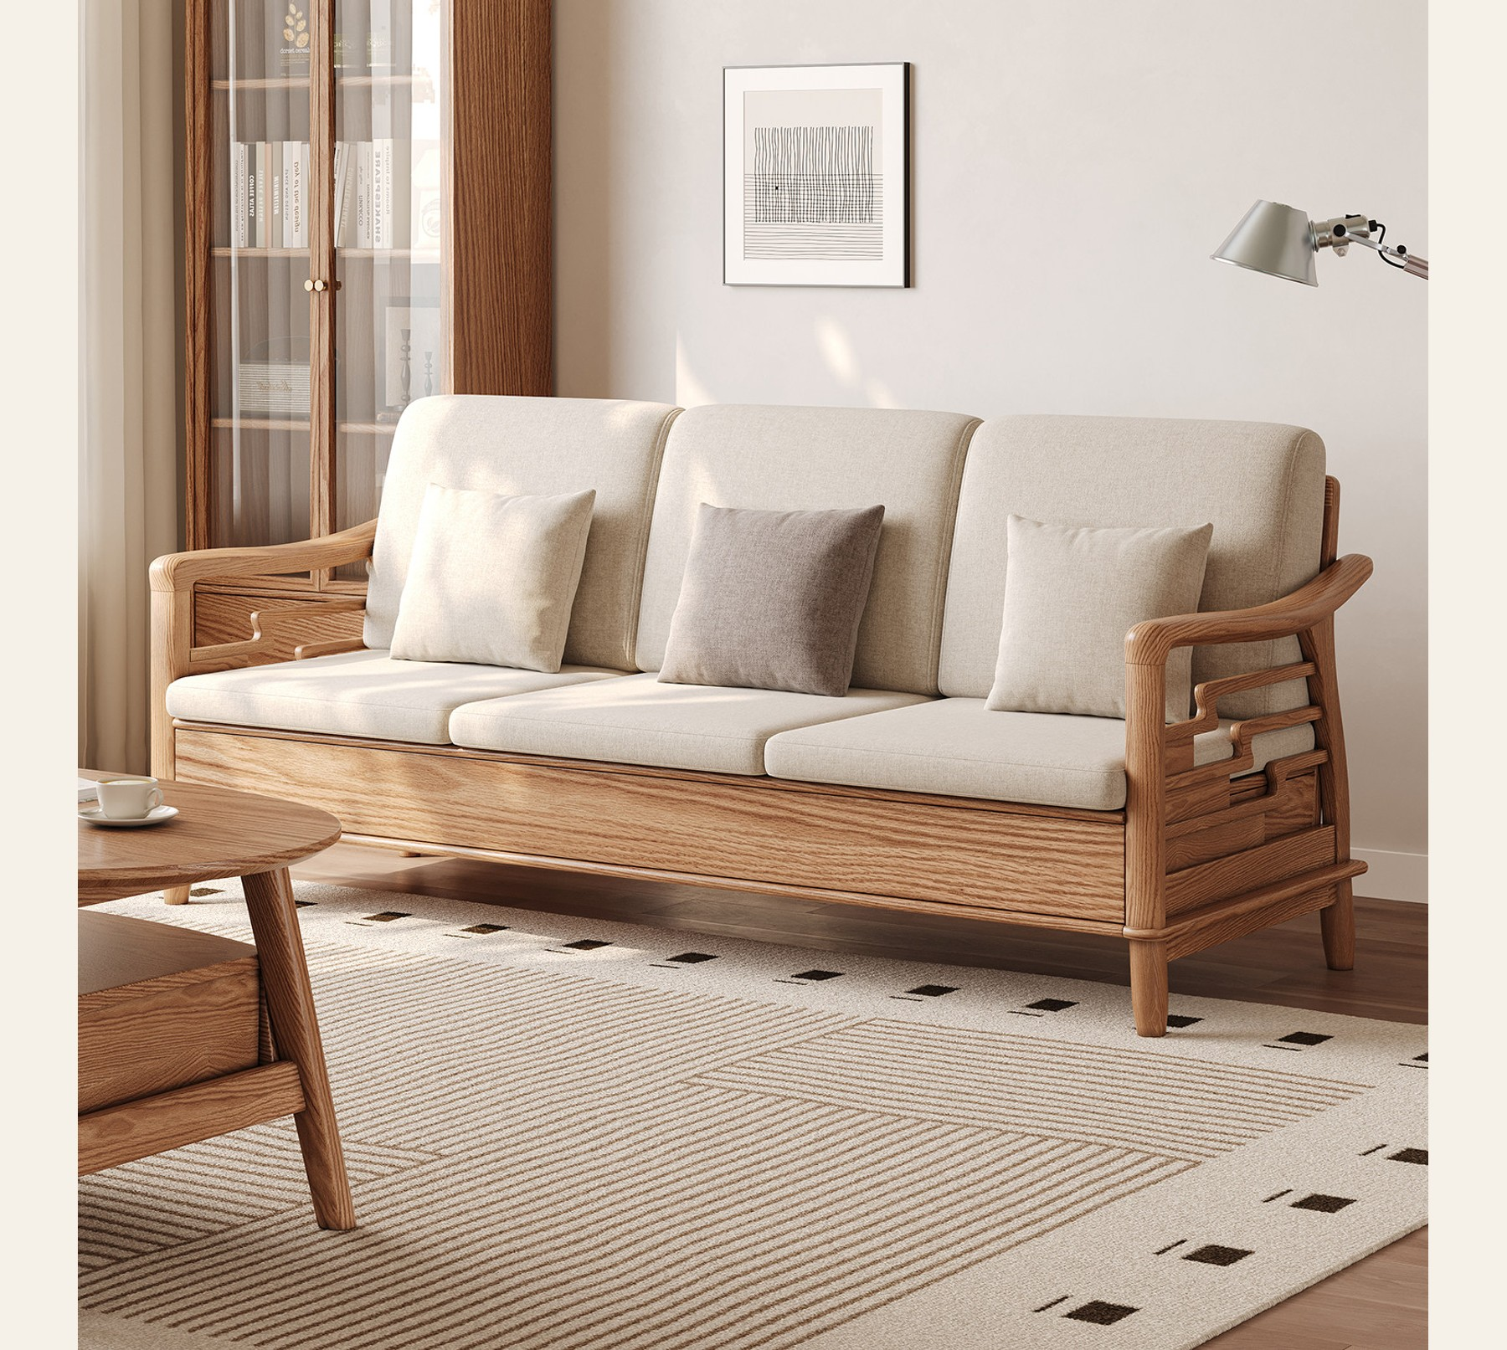
与木白蜡木全屋实木
环保涂装工艺
多道精细打磨
采用开放式木蜡油与水性漆，完美保留原木天然触感与纹理。气味清新、无毒环保，从源头杜绝…
每一个部件历经多道工序反复打磨，触感如丝般光滑细腻。彻底告别毛刺与粗糙，在方寸细节间…
人性化圆角设计
专业恒温烘干
学习提示｜先说结论，再用事实证明，最后连接顾客需求。
产品与知识配图
Notes:
环保涂装工艺
多道精细打磨
采用开放式木蜡油与水性漆，完美保留原木天然触感与纹理。气味清新、无毒环保，从源头杜绝化学污染，守护家人呼吸健康。
每一个部件历经多道工序反复打磨，触感如丝般光滑细腻。彻底告别毛刺与粗糙，在方寸细节间，尽显匠心工艺的极致温度。
人性化圆角设计
专业恒温烘干
全系边角采用圆润化处理，消除生活中的尖锐棱角。贴心呵护老人与孩童的日常活动，让家具不仅美观，更兼具安全与关怀。
木材经深度恒温烘干，含水率严格适配国内气候标准。从源头有效降低实木家具开裂、变形的概率，让每一件产品都经久耐用。
7.2013
我们的工艺优势体现在每一个细节中。我们采用环保的木蜡油或水性漆，让您的家人远离化学污染。我们对每一个部件都进行精细打磨，确保手感舒适。更重要的是，我们拥有专业的木材烘干技术，将木材的含水率控制在最佳范围，大大降低了实木家具开裂变形的风险。
‹#›
全屋成套解决方案，打造完整家居生活
我们提供的不是孤立的单品，而是涵盖客卧餐茶全空间的一体化家居方案。从设计语言到材质工艺实现高度统一，为消费者省去搭配烦恼，让自然温馨的原木生活触手可及。
全空间覆盖
一站式配齐
覆盖沙发、餐台、实木床、休闲茶桌等核心品类，满足多元生活场景需求。
客卧餐茶室一步到位，为消费者节省选购时间与搭配精力，实现拎包入住。
从客厅的舒适休憩到卧室的温馨睡眠，再到餐厅的美味相聚，每一件家具都承载着自然的温度与匠心的工艺。我们用统一的设计语言，将家的每一个角落串联起来，不仅是家具的组合，更是生活方式的完整提案。
风格高度统一
提升终端客单
统一的原木色调与简约设计语言，确保空间风格的连贯性，营造和谐之美。
成套销售模式为门店赋能，不仅提升连带率，更是拉升整体客单值的利器。
7.2013
我们的产品矩阵优势在于提供了全屋成套的解决方案。从客厅的沙发，到餐厅的餐桌，再到卧室的床，我们都能提供风格统一、材质一致的产品。这不仅为消费者解决了搭配难题，也为我们的合作伙伴提供了提升客单价的绝佳机会。
‹#›

Slide 7
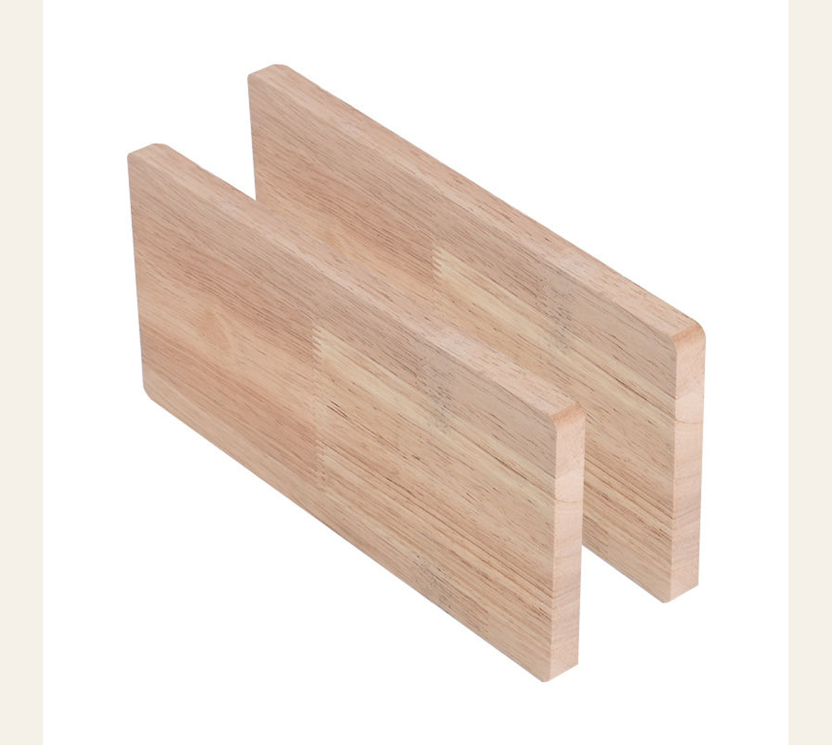
与木白蜡木全屋实木
✨ 我方【与木白蜡木系列】· 严苛标准
⚠️ 南康低价劣质实木 · 常见隐患
臻材实料：北美FAS级高基白蜡木，全材无贴皮；进口恒温烘干，含水率精准可控，从源头杜…
偷工减料：多为指接板拼接或正面贴皮，背面杂木；省略烘干工序，含水率严重不达标，极易开…
安全稳固：采用食品级木蜡油/水性漆，环保无异味；传统榫卯结合德国进口五金，结构稳固，…
隐患重重：使用廉价工业油漆，甲醛易超标危害健康；仅用螺丝直接固定，结构松散易晃动，寿…
学习提示｜先说结论，再用事实证明，最后连接顾客需求。
产品与知识配图
Notes:
✨ 我方【与木白蜡木系列】· 严苛标准
⚠️ 南康低价劣质实木 · 常见隐患
臻材实料：北美FAS级高基白蜡木，全材无贴皮；进口恒温烘干，含水率精准可控，从源头杜绝开裂隐患。
偷工减料：多为指接板拼接或正面贴皮，背面杂木；省略烘干工序，含水率严重不达标，极易开裂变形。
安全稳固：采用食品级木蜡油/水性漆，环保无异味；传统榫卯结合德国进口五金，结构稳固，经久耐用。
隐患重重：使用廉价工业油漆，甲醛易超标危害健康；仅用螺丝直接固定，结构松散易晃动，寿命极短。
以次充好指接板拼接
用边角料拼接冒充整块实木，纹理杂乱，承重差，成本低廉，品质无保障。
表里不一贴皮工艺
表面贴薄木皮，基材为密度板，使用后易起翘脱落，不仅不环保，且毫无实木质感。
工艺缺失极易开裂
未经专业深度烘干，木材含水率失衡，遇环境变化即刻开裂，无法修复，售后无门。
7.2013
最后，我们来做一个直观的对比。市面上有很多低价实木产品，尤其是来自某些产区的通货。大家可以看到，它们在材料、工艺、环保、结构和售后上都与我们有着天壤之别。他们用指接板、贴皮来冒充整块实木，烘干工艺缺失导致家具极易开裂，使用廉价油漆危害健康。而我们，在每一个环节都坚持高标准，这就是品质的差距。
‹#›
品牌传承与愿景：不止于窗外的好风景
好风景家居自上世纪80年代诞生，始终怀抱着为中国家庭创造理想栖居的初心。从“霸龙”到“好风景”，一次命名的更迭，是品牌对自我的超越，更是一场关于“家与自然”的深刻宣言。
不止于窗外
这是我们的核心信仰
我们打破室内与室外的界限，致力于将窗外的清风、绿意与自然光影引入生活空间。拒绝冰冷的功能堆砌，用设计让每一件家具都成为连接人与美好自然的媒介，让舒适不再遥远，让风景触手可及。
在设计的每一处纹理里，在制造的每一道工序中，我们都执着于融入自然的温度、健康的考量与审美的表达。我们相信，真正的好风景，是从踏入家门那一刻起，就能感受到的治愈与安然。
四十余年深耕家居领域，我们坚持用匠心打磨细节，只为给每个中国家庭一份可以安放身心的归属感。
让家成为每个人最眷恋的风景。
7.2013
好风景家居的历史可以追溯到上世纪80年代。我们的品牌愿景“好风景不止于窗外”，激励着我们将自然的美好与生活的舒适紧密结合。我们相信，家应该是一个能让人彻底放松、感受美好的地方，而不仅仅是一个居住的空间。所以，我们的使命，就是打破这种物理界限，让自然的舒适与治愈感，在室内触手可及。
‹#›

Slide 8
与木白蜡木全屋实木
THANK ALL OF YOU
PRODUCT
KNOWLEDGE
Notes:
THANK ALL OF YOU

